Slide 1
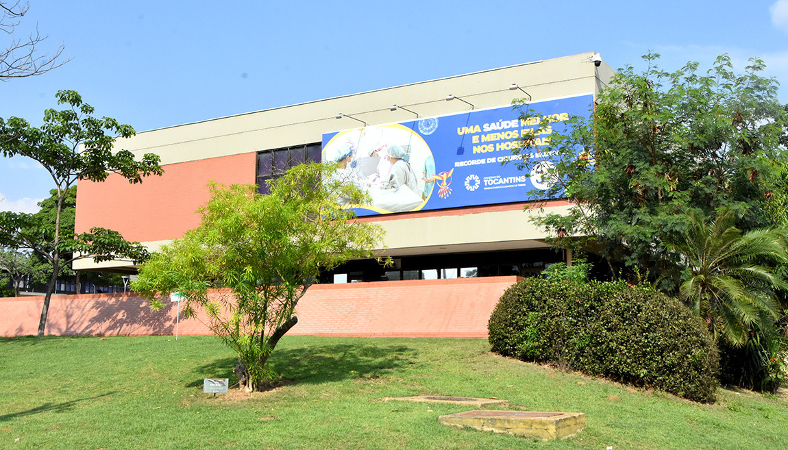







Prestação de Contas da Saúde
Relatório Detalhado do Quadrimestre Anterior – RDQA
RAG 2023
63 3218-1730
@saudeto
www.to.gov.br/saude

Slide 2

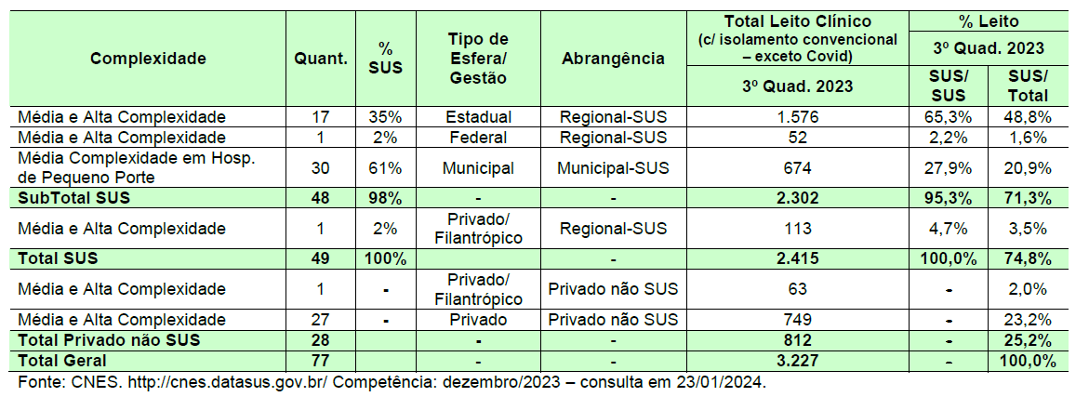
Oferta de 70% dos 2.415 leitos clínicos SUS

Slide 3
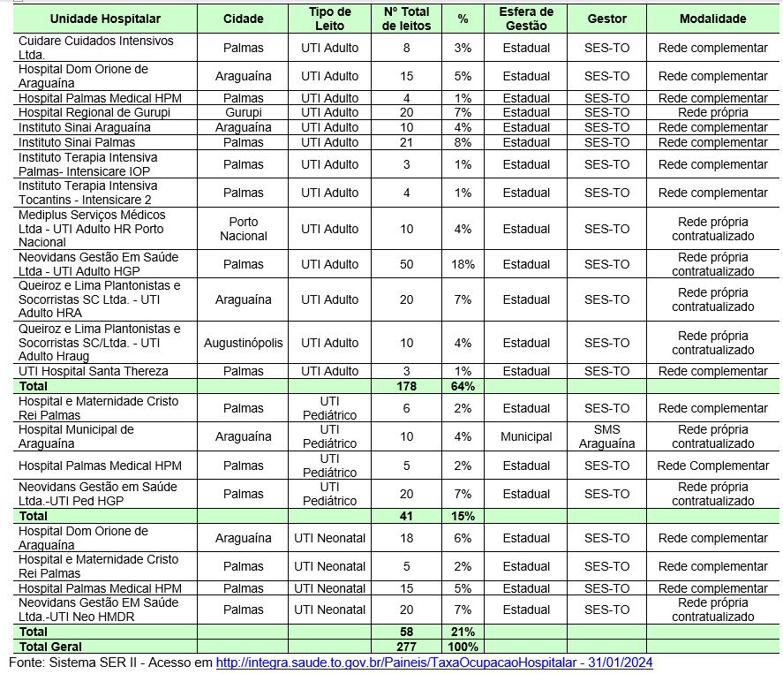
Oferta de 96% dos 277 Leitos de UTI convencionais
277 leitos de UTI ofertados
96% pela SES-TO (267 leitos)
4% pela SMS Araguaína (10 leitos)
59% estão em Palmas (164 leitos)
26% em Araguaína (73 leitos)
7% em Gurupi (20 leitos)
4% em Porto Nacional (10 leitos)
4% em Augustinópolis (10 leitos).

Slide 4

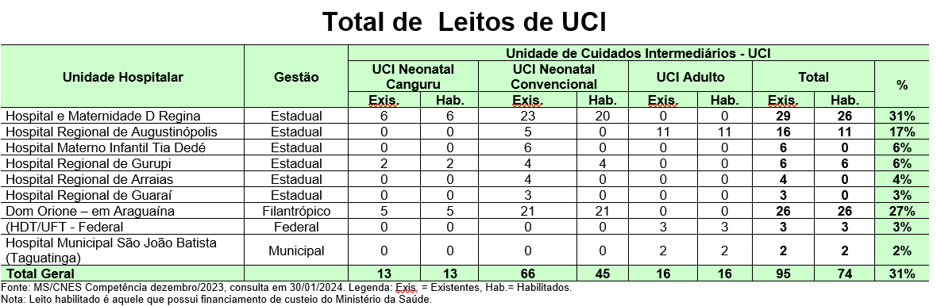
Gestão de 95% dos 95 Leitos de UCI
95 leitos de UCI ofertados:
  95% pela SES-TO (90 leitos), sendo 67% (64) na rede própria e 27% (26) no D Orione contratualizado
  3% pelo hospital federal também contratualizado pela SES-TO (3 leitos)
  2% pela SMS de Taguatinga (2 leitos)

Slide 5
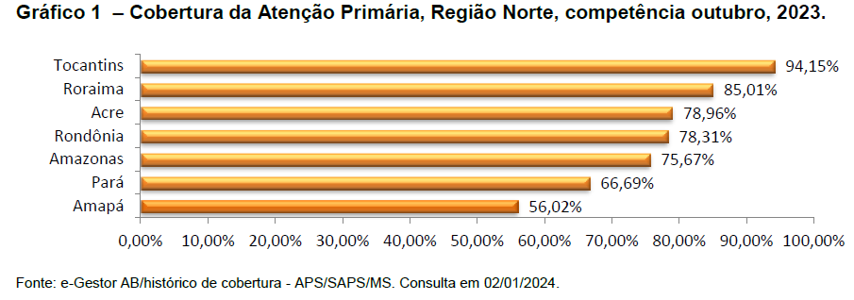
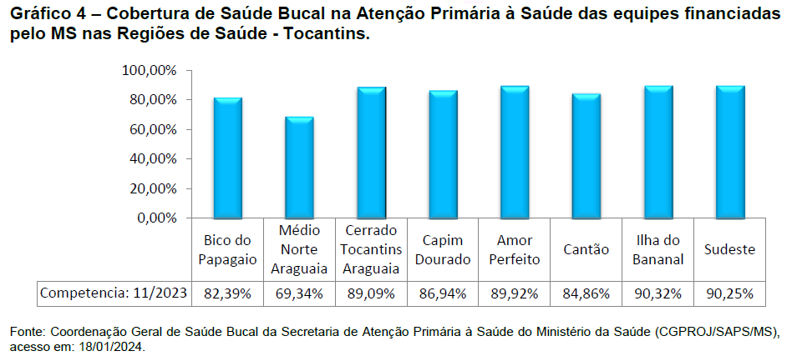
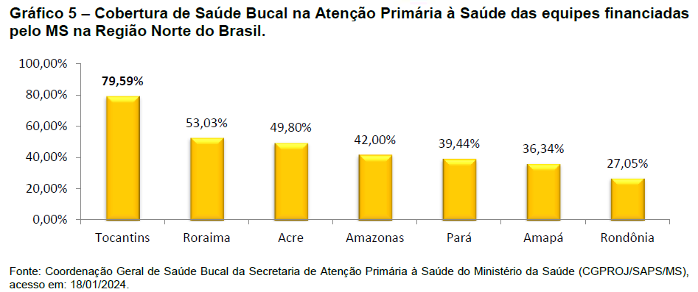
Cobertura na Atenção Primária

Slide 6
59 municípios atendidos com Emenda Estadual para Atenção Primária
Custeio
R$11.104.894,92
Investimentos R$1.450.229,00

Slide 7
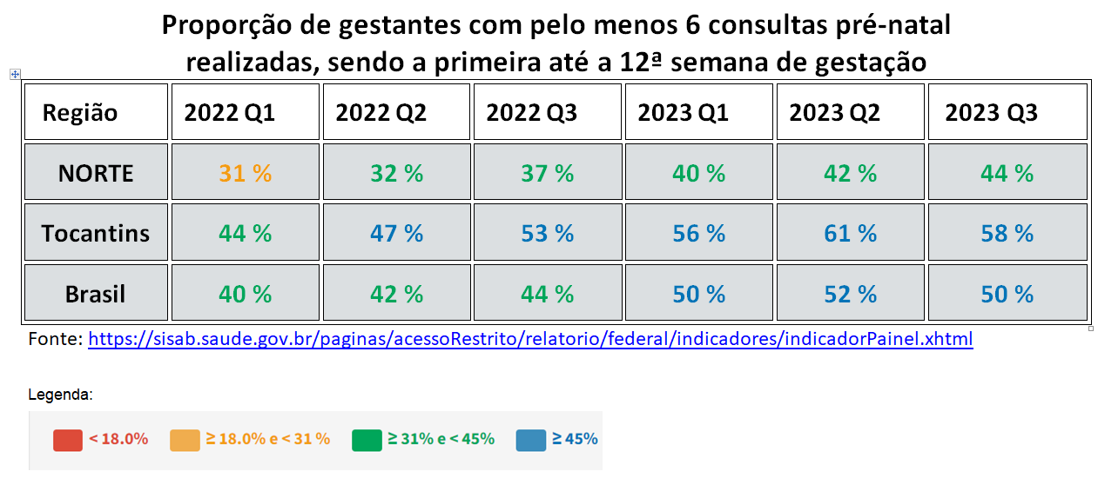
Atenção Materna e Infantil
Ampliação do Pré-natal

Slide 8
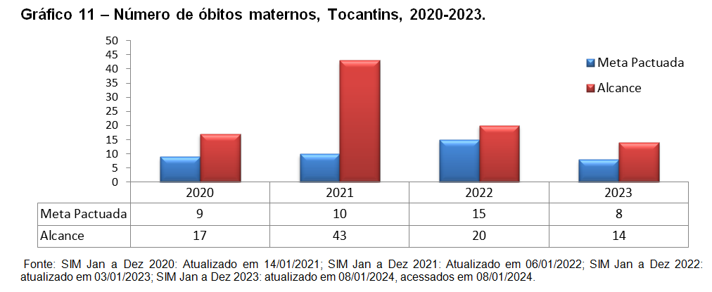
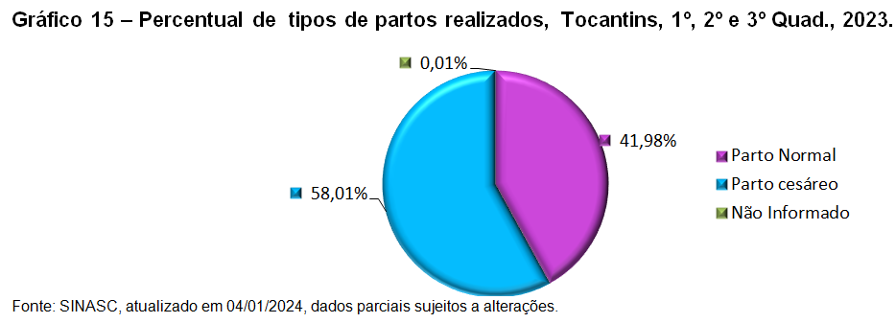
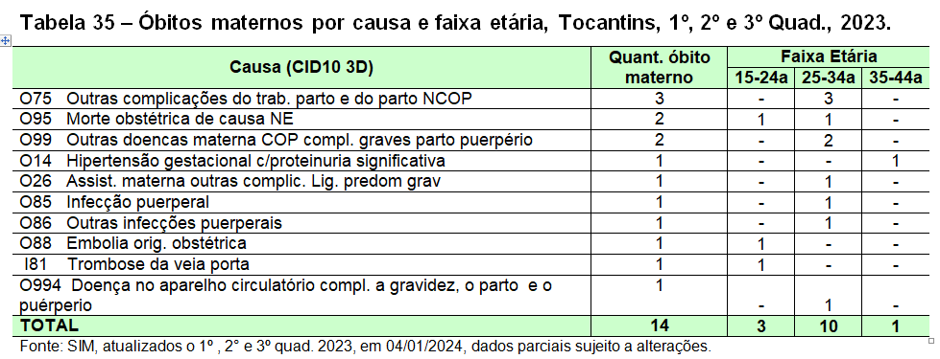

Slide 9
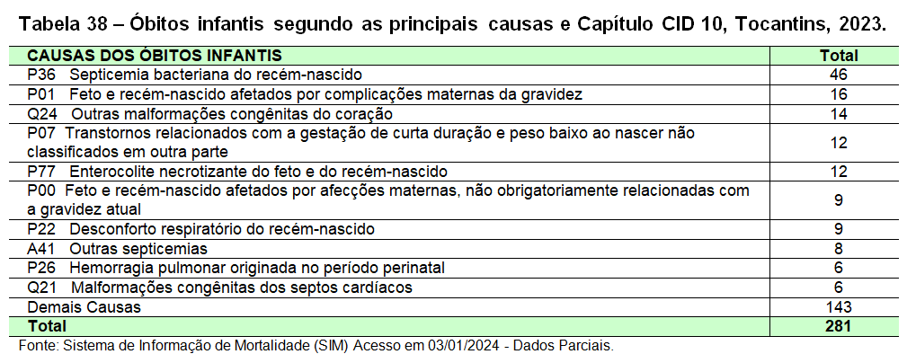
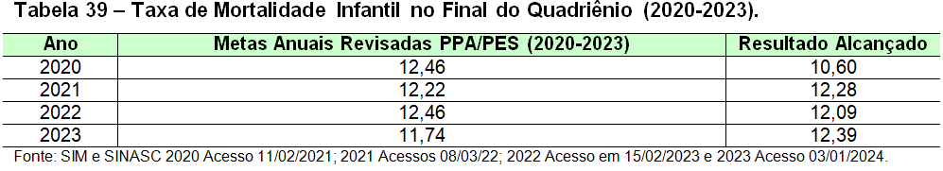

Slide 10
COMPROMISSOS COM OS MUNICIPIOS – Repasses de R$49.709.334,61

Slide 11
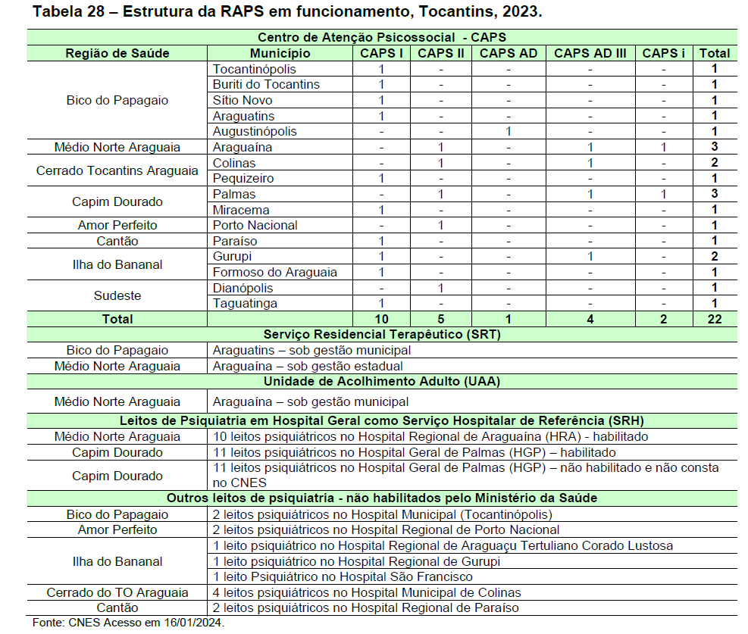
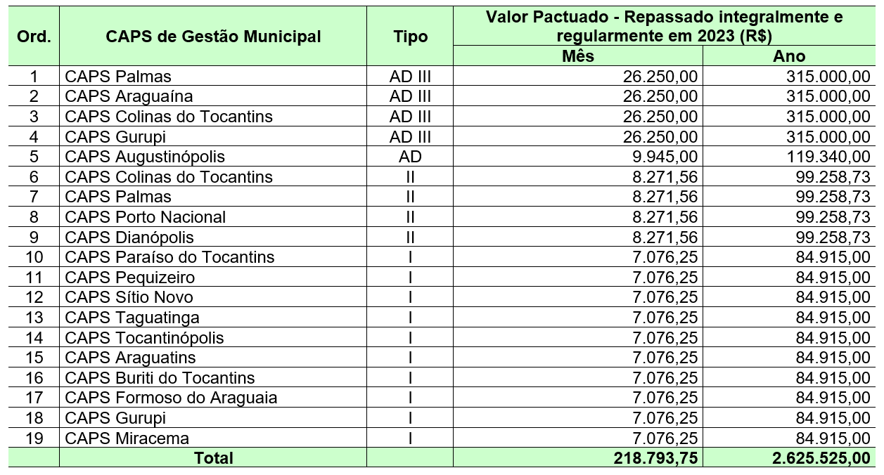
Atenção Psicossocial
Contrapartida Estadual Repassada regularmente

Slide 12
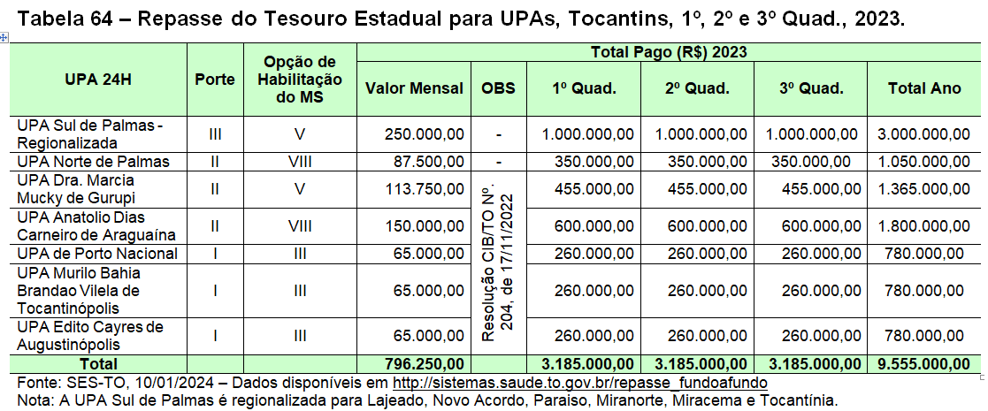
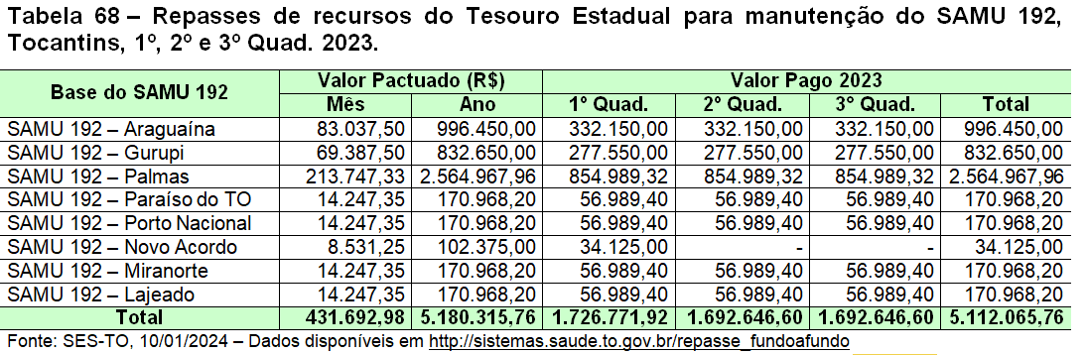
Atenção às Urgências e Emergências
Contrapartida Estadual Repassada regularmente

Slide 13
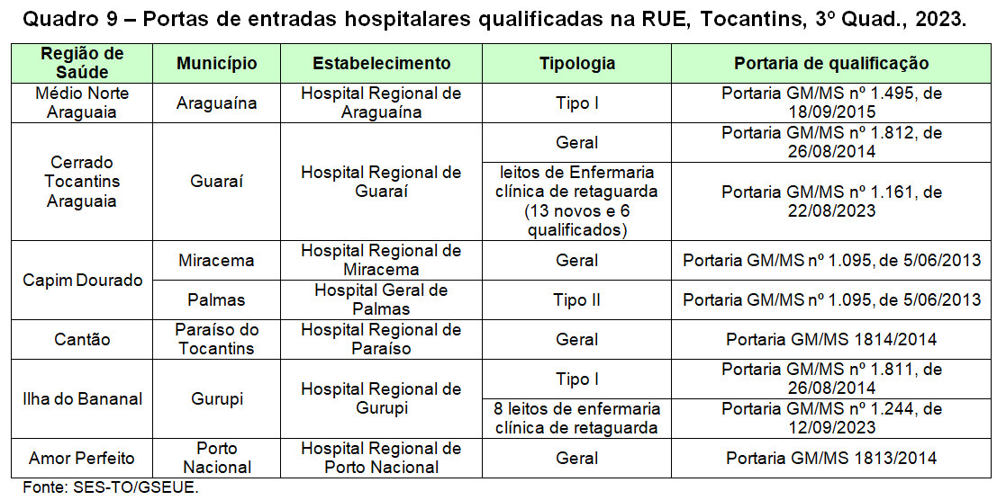
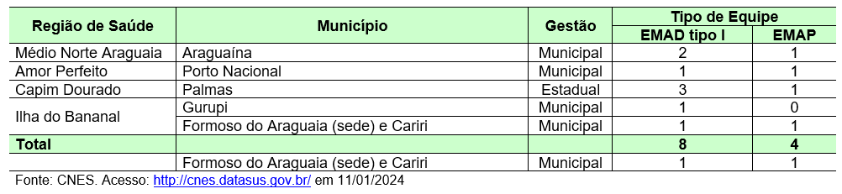
Atenção às Urgências e Emergências
Em 2023 - Habilitação junto ao MS de leitos de Enfermaria dos Hospitais de Guaraí e Gurupi.
Aporte de R$ 3,5 milhões/ano
SAD Implantados

Slide 14
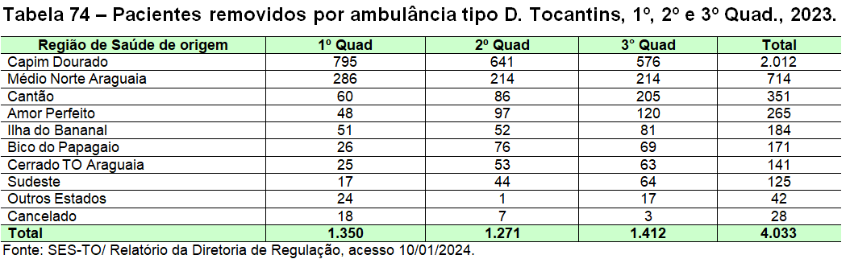
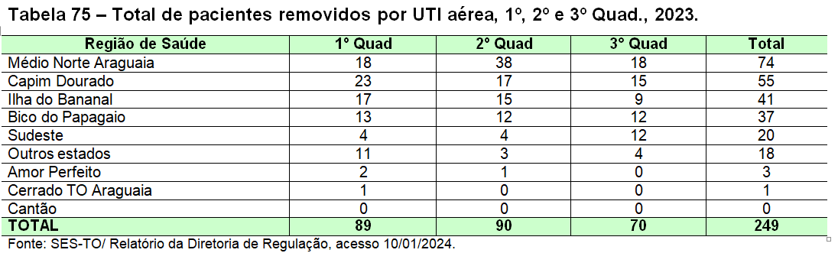
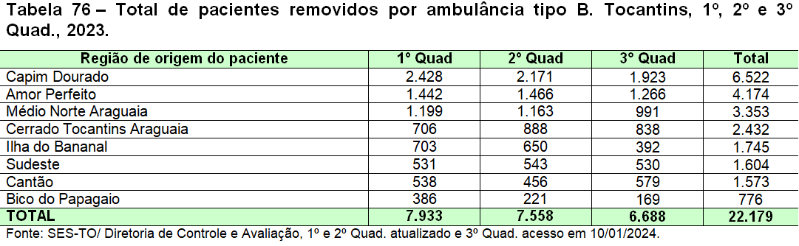
Atenção às Urgências e Emergências

Slide 15
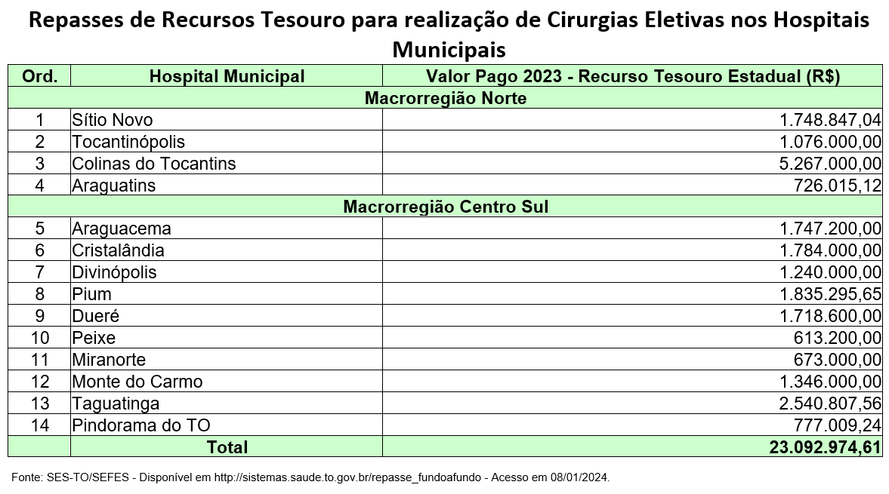
Apoio aos Hospitais Municipais

Slide 17
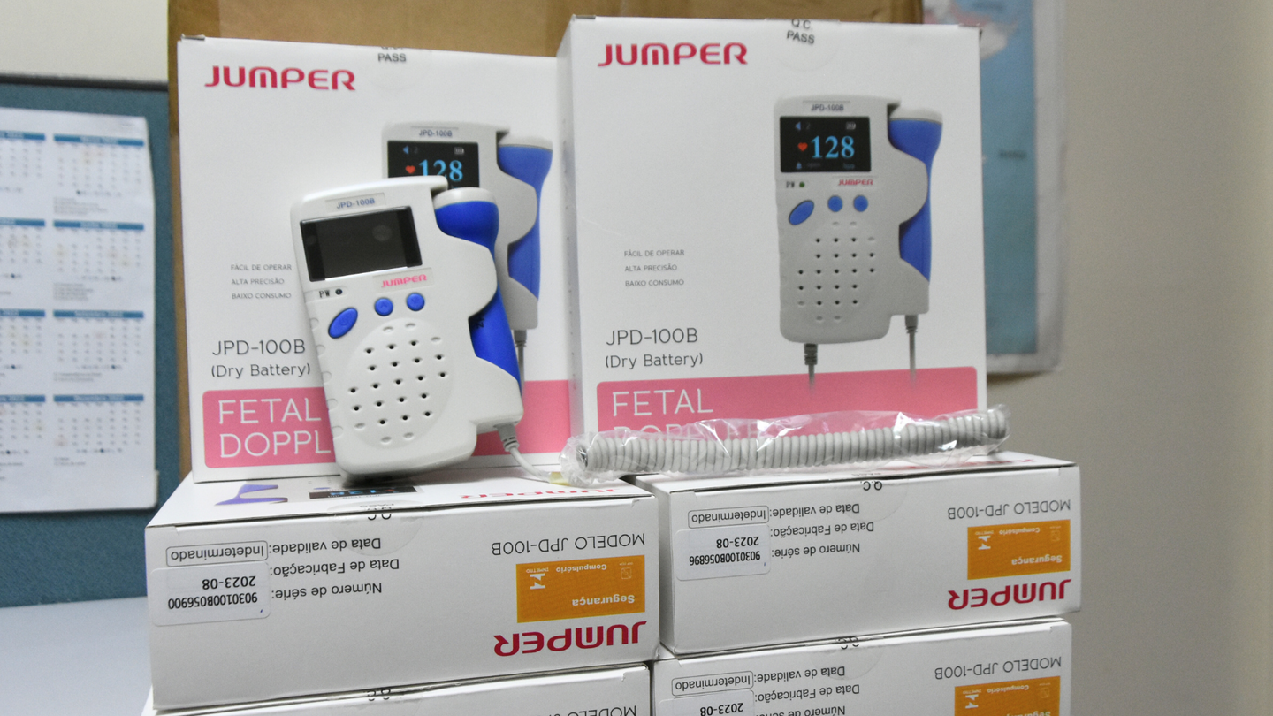


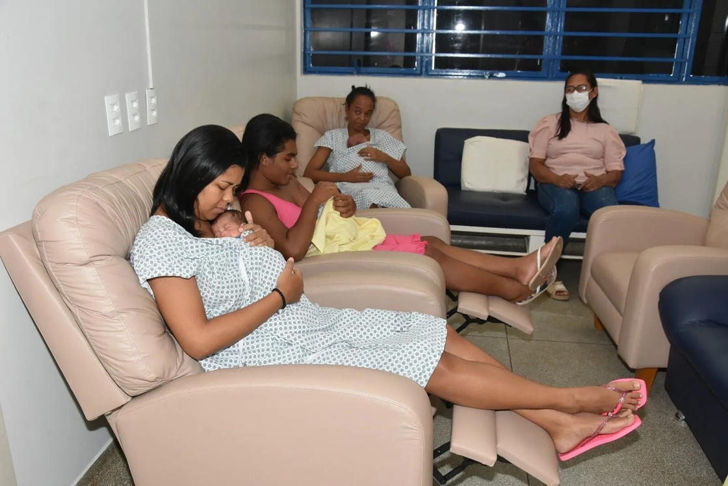
Atenção Especializada Ambulatorial e Hospitalar
Hospital Regional de Augustinópolis
Implantação do protocolo de morte encefálica e Comissão Intra-Hospitalar para Doação de Órgãos e Tecidos para Transplantes.
Implantação de cirurgias reparadoras - mamoplastia redutora, reparação de queimaduras, otoplastia.
Hospital Regional de Araguaçu
Implantação do serviço de ortopedia e traumatologia.
Dona Regina e os Hospitais Regionais de Miracema; Paraíso; Gurupi; Guaraí; Augustinópolis; Tia Dedé
Entrega de 30 Detector Fetal
Hospital Regional de Dianópolis
Entrega de 55 camas
121 novas cadeiras de banho foram entregues nas 17 unidades
Hospitais Regionais de Araguaína, Gurupi e HGP
Torres de vídeos para videocirurgia, laparoscopia e artroscopia
HGP
Entrega de 10 Perfuradores Ósseos
Hospital Regional de Arapoema e Araguaína
Implantação do prontuário eletrônico
Dona Regina
Novas poltronas de amamentação para Unidade Canguru

Slide 18
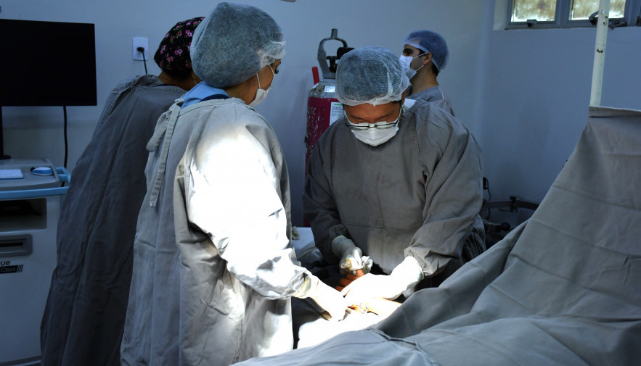

Cirurgias Eletivas

Slide 19
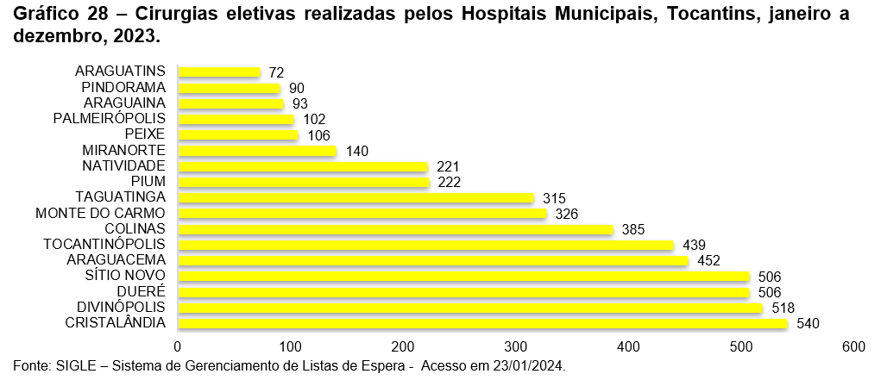
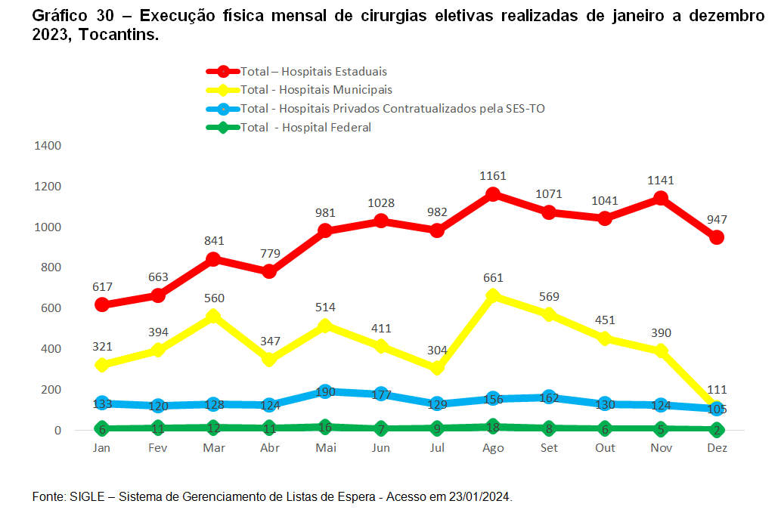
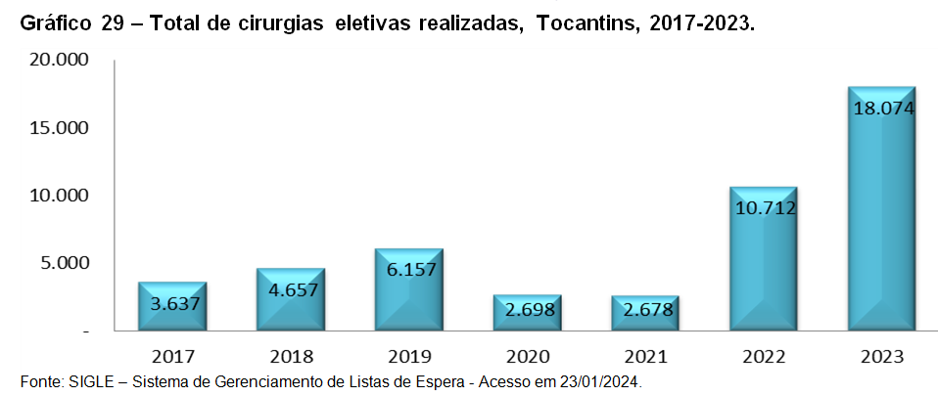
5.033 Cirurgias

Slide 20
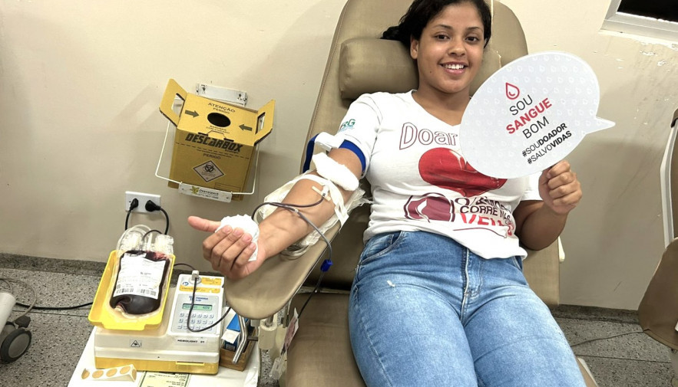
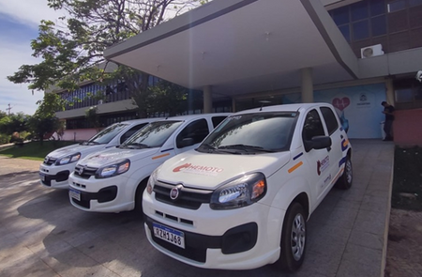
Assitência Hemoterápica e Hematológica
A solidariedade e o comprometimento dos doadores e profissionais de saúde com as doações de sangue garantiram que o SUS tocantinense alcançasse um recorde de doações e voluntários em 2023:
33.780 candidatos à doação de sangue
63 coletas externas
24.046 doações
61.799 hemocomponentes produzidos
35.328 hemocomponentes distribuídos - transfusões que atenderam:
20 hospitais públicos
25 hospitais privados
21 operadoras de planos de saúde
07 novos veículos para a Hemorrede:
2 pick-ups, 2 carros sedans e 3 veículos hatchs

Slide 21
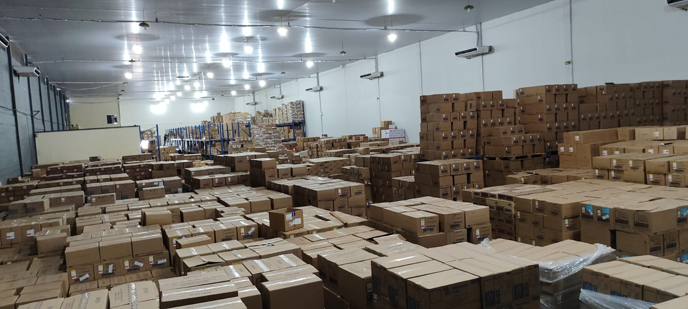
Estoque de Materiais e Medicamentos
Anos | % Abastecimento
 | Materiais | Medicamentos
2018 | 69,54% | 68,53%
2019 | 76,37% | 75,46%
2020 | 82,09% | 79,78%
2021 | 76,09% | 70,88%
2022 | 79,39% | 72,51%
2023 | 87,84% | 82,79%

Slide 22
OBRAS
Entrega do novo pronto-socorro pediátrico do HGP.
O espaço foi totalmente adaptado, recebendo pintura, reparações técnicas, ampliação de salas e espaços.
Com as adequações, o Ambulatório Pediátrico oferecerá consultas, exames, teste alérgico e vacinas para crianças alérgicas; e possui ainda seis consultórios, sala de infusão/vacinas e testes alérgicos; sala de ortopedia, nutrição, assistente social e fisioterapia; atendendo 15 especialidades.
Revitalização da fachada e do pronto-socorro do Hospital e Maternidade Dona Regina.
O Hospital realiza quase 35 mil atendimentos por ano e destes, mais de cinco mil são partos.

Slide 23
OBRAS
Entrega da revitalização do pronto-socorro do Hospital Materno Infantil Tia Dedé, em Porto Nacional.
Os serviços contemplaram adequações na estrutura para garantir um atendimento digno e humanizado, à população dos 13 municípios, os quais a unidade é referência, na região de saúde Amor Perfeito.
Entrega da Ludoteca - Flor de Pequi, do Serviço de Referência de Atenção à Pessoa em Situação de Violência Sexual, do Hospital Materno Infantil Tia Dedé.
A parceria com o Grupo Sabin resultou em um o espaço com materiais pedagógicos, como brinquedos, jogos, livros e recursos lúdicos.

Slide 24
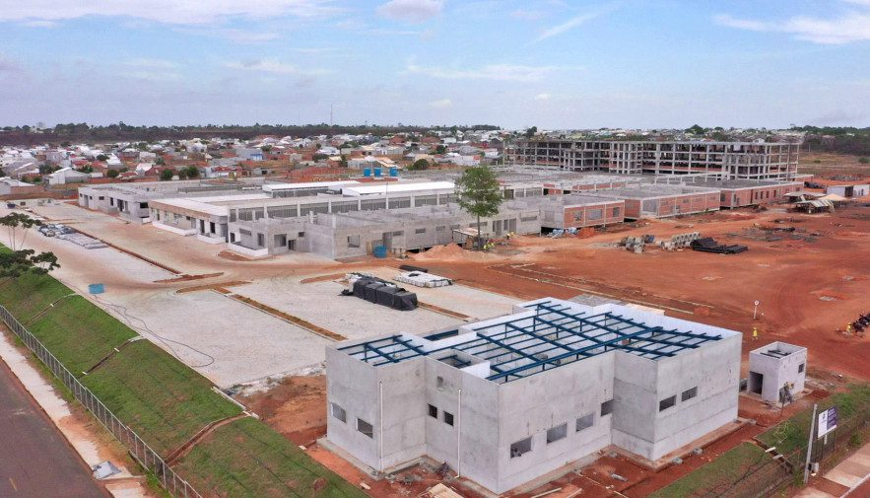
OBRA do Hospital Geral de Araguaína - 400 leitos Leitos

Slide 25
Assistência Farmacêutica Estadual
Tratamentos atendidos pelo Componente Especializado
A média de pacientes com medicamentos dispensados foi crescente durante o ano de 2023
4.303 pacientes atendidos no primeiro quadrimestre
4.967 no segundo
4.862 no terceiro
As dez doenças com maior demanda de assistência medicamentosa são:
Esquizofrenia
Artrite reumatoide (exceto juvenil)
Deficiência de hormônio de crescimento – Hipotuitarismo
Anemia na insuficiência renal crônica - alfaepoetina e ferro
puberdade precoce central
Imunossupressão no transplante renal
Transtorno afetivo bipolar tipo 1
Glaucoma
Lúpus eritematoso sistêmico
Espondilite ancilosante

Slide 26
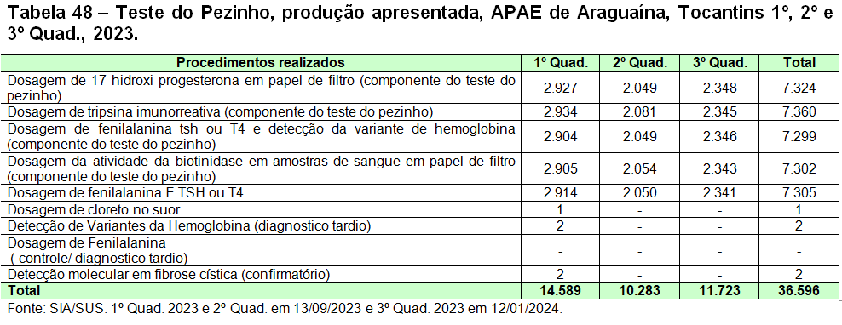
Atenção à Saúda da Pessoa com Deficiência
Órteses, próteses, cadeiras de rodas, bolsas de colostomia, aparelhos auditivos foram distribuídos nos SER e CER.
Foram entregues 100 cadeiras adultas e infantis, dos tipos padrão, tetraplégico, de banho com encosto reclinável e para pessoas acima de 90kg.
Realização do 3º Encontro dos Ostomizados do Tocantins que possui aproximadamente 400 pacientes.

Slide 27
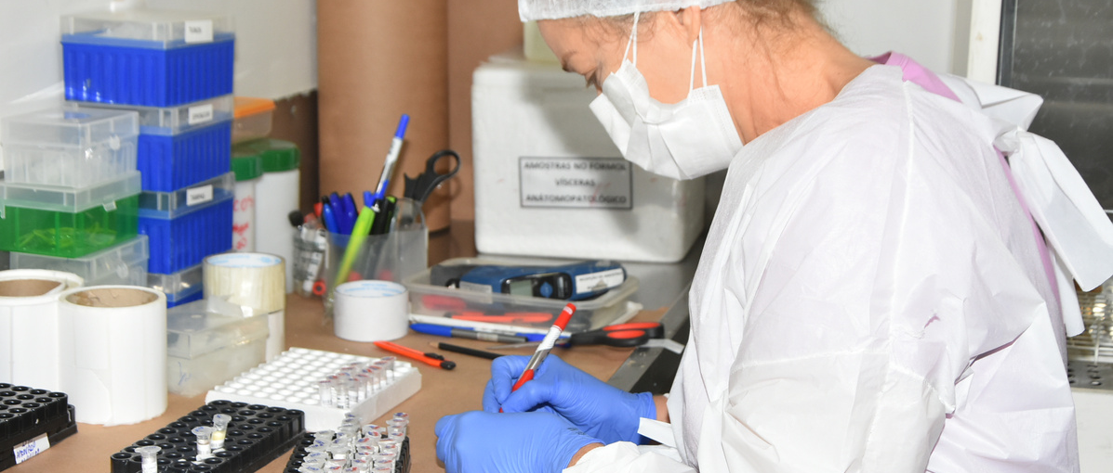
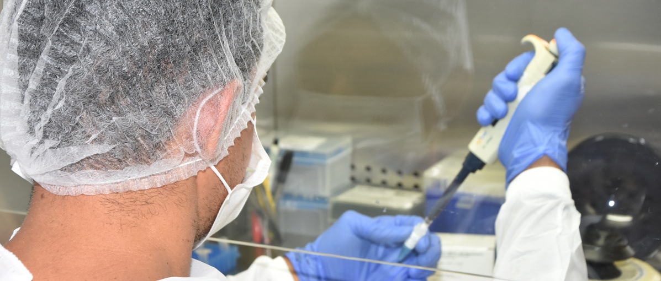
AMPLIAÇÃO DOS SERVIÇOS LABORATORIAIS
Fortalecimento do Rastreamento do Câncer do Colo do Útero no Tocantins com a implantação da Citopatologia no LACEN
Referência para as 2 Macrorregiões de Saúde atendendo a 119 municípios
Macrorregião Norte, exceto Araguaína
Macrorregião Centro Sul, exceto Regão Ilha do Bananal e município Palmas

Slide 28
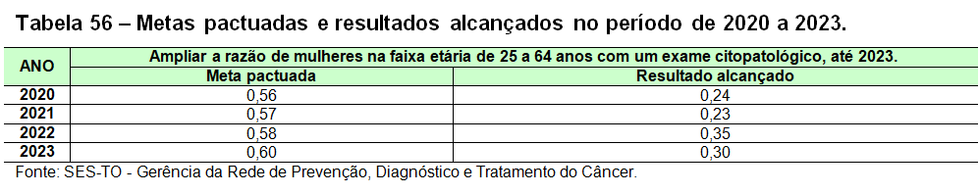
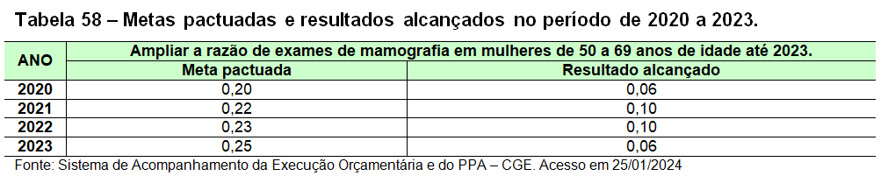
Prevenção e Controle do Câncer
Oferta do exame citopatológico do colo do útero no LACEN-TO contemplando a distribuição dos kits de coleta, retirando dos municípios pactuados a necessidade de aquisição de lâminas e fixadores utilizados anteriormente.

Slide 29
Gestão do Trabalho e Educação na Saúde 2023
Concessão de evoluções funcionais - Interstício de 2014 a 2021
Ano / Tipo Prog. | 2021 | 2022 | 2023 | Total
Progessão Horizontal | 2.990 | 6.390 | 3.658 | 13.038
Progressão Vertical | 3.232 | 7.418 | 1.715 | 12.365
TOTAL GERAL | 6.222 | 13.808 | 5.373 | 25.403
Ações educativas baseadas na EPS
Total de Servidores em Ações Educativas | Servidores dos municípios | Servidores da SES-TO
 | 317 | 534
 | 851

Slide 30
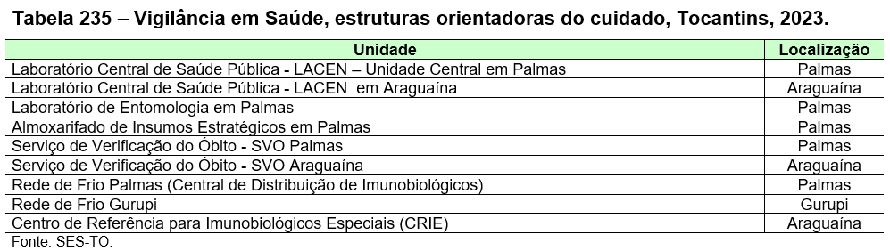
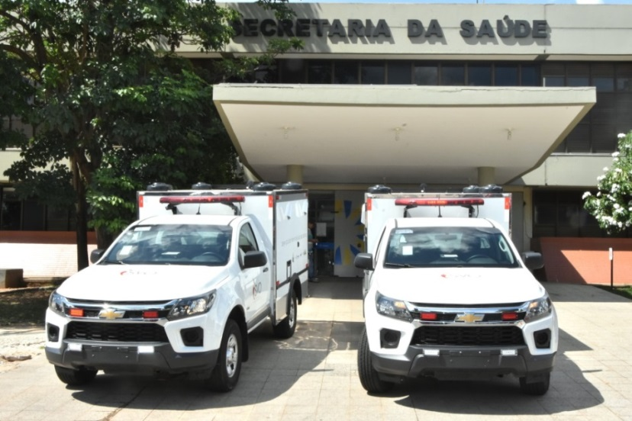
Vigilância em Saúde
Entrega de 2 novos veículos ao Serviço de Verificação de Óbitos

Slide 31

Vigilância em Saúde
Realização do Inquérito Estadual de Malacologia (moluscos de importância médico) em Colinas do Tocantins e Araguaína para o controle da Esquistossomose.
Realização de 01 capacitação para a implantação da nova metodologia de monitoramento do Aedes aegypti e Aedes albopictus (transmissores das Arboviroses) através de ovitrampas em 10 municípios piloto no Estado do Tocantins.
Redução de 85,6% no número de casos confirmados de dengue, em comparação ao mesmo período de 2022, SE 01 a 48.
Monitoramento do Aedes através da metodologia de armadilhas de ovoposição (ovitrampas) em 11 municípios do Estado do Tocantins.
Elaboração do Plano Estadual de imunização.
Realização de dias D de vacinação contra a Influenza, Bivalente (Covid-19) e Multivacinação.

Slide 32
Vigilância em Saúde
Realização de 08 Oficinas de Microplanejamento para Vacinação de Alta Qualidade.
Implantação e distribuição dos testes rápidos para contatos de hanseníase.
Implantação da Linha de Cuidado para pessoas com hanseníase no estado do Tocantins.
Elaboração e Aprovação do Programa Estadual de Prevenção e Controle das Infecções Relacionadas à Assistência a Saúde – PEPCIRAS.
Entrega de Kits de fiscalização para as VISA’s municipais.
Revisão do Plano Estadual de Vigilância das Populações Expostas a Agrotóxicos.
Elaboração do Plano Estadual de Contingência para Desastres Naturais com ênfase em Enchentes, Inundação e Alagamentos.
Destaque no controle da tuberculose com reconhecimento do MS que entregou 4 menções honrosas: pelo Programa Estadual de Controle da Tuberculose; pelo desempenho do LACEN-TO; pelo desempenho do HDT-UFT e para o Programa Municipal de Controle da Tuberculose de Palmas.

Slide 33
LACEN-TO
Reconhecido como excelente por órgãos de avaliação de qualidade
Recebeu em dezembro de 2023 a CERTIFICAÇÃO DE EXCELÊNCIA pelo trabalho realizado no diagnóstico de meningites e qualidade da contagem de linfócitos.
O serviço ofertado também foi parabenizado por alcançar a meta de 2023 quanto à realização de exames de TRM-TB para diagnóstico de tuberculose.
O LACEN-TO coordena a Rede de Laboratórios de Saúde Pública do Tocantins e também disponibiliza aos laboratórios públicos e privados a participação do Programa de Controle de Qualidade do LACEN-TO, de forma gratuita, quanto às metodologias e exames padronizados.

Slide 34


Recordes de cobertura vacinal em 2023
O esforço contínuo das equipes de imunização da rede estadual, dos municípios e o apoio da população proporcionaram ao Estado do Tocantins um alcance inédito na cobertura vacinal em 2023.
Os dados foram divulgados no Painel de Vacinação do Ministério da Saúde e correspondem ao período de janeiro a outubro de 2023, comparados com todo o ano de 2022.
1ª dose da tríplice viral (sarampo, caxumba e rubéola), em 2022 apresentou 82,9% em 2023 subiu para 94,3%.
Pólio alcançou 86,48% de cobertura, ante os 85,42% do ano passado.
Hepatite A saiu de 81,19% para 86,3%.
Meningocócica C saiu de 88,1% para 88,2%.
Pentavalente saiu de 85,14% para 86,04%.
Rotavírus foi de 84,25% para 87,01%.
Febre amarela saiu de 69,66% para 75,06%.

Slide 35
DESTAQUE
Tocantins alcançou o 1º lugar nacional em cobertura vacinal em menores de 2 anos, com 87,69% de cobertura no ano de 2022.
O resultado alçando foi fruto do trabalho e das estratégias do Governo do Tocantins e dos municípios tocantinenses que buscam incansavelmente a efetiva aplicação das 09 vacinas do calendário básica de vacinação.

Slide 36
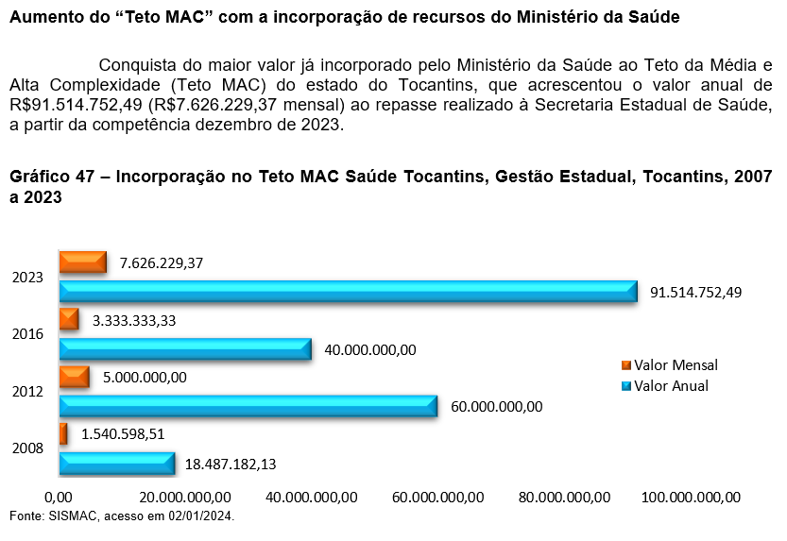

Slide 37
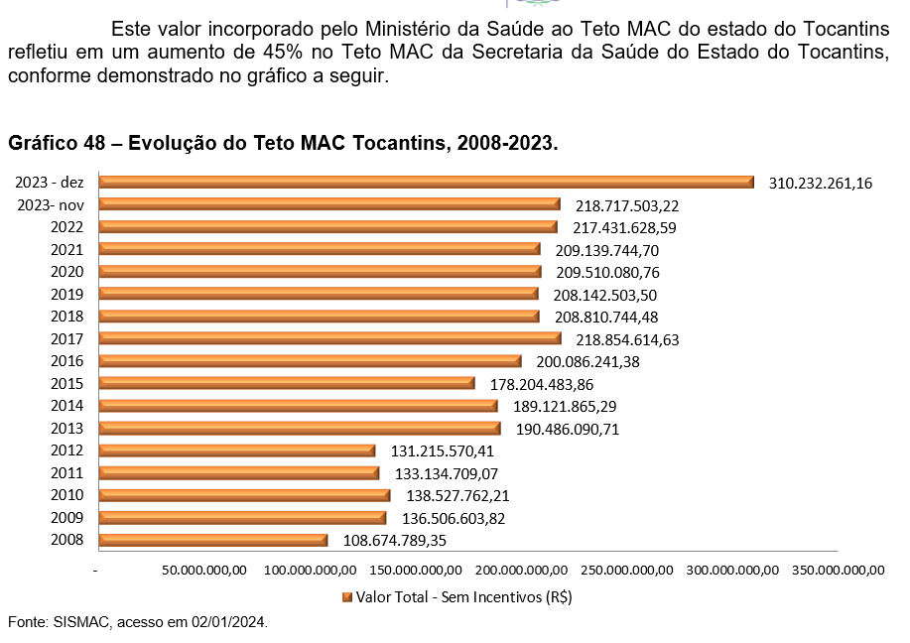

Slide 38
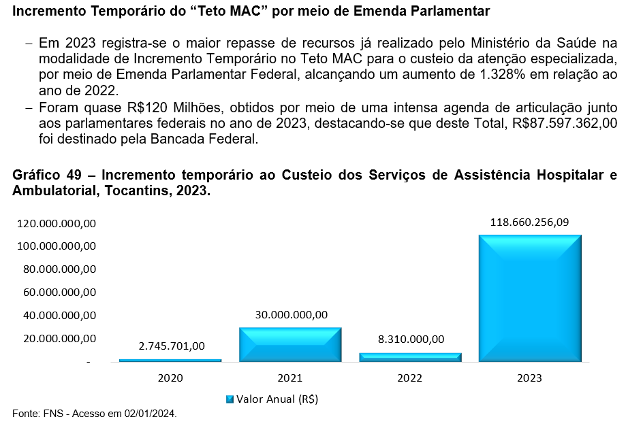

Slide 39
Arrecadação de Recursos da Saúde 2023
Fonte /Origem da Receita |  |  | Prevista (Atualizada) | Arrecadada (Acumulada) | %
ROYALTIESS DO PETROLEO | 635 |  | 10.000.000,00 | 7.538.347,65 | 75%
BLOCO DE MANUTENÇÃO (CUSTEIO) | 600 | 247 - Atenção Primária | 100.000,00 | 103.500,00 | 104%
 | 602 | 247 - Atenção Primária | 80.000,00 | - | 0%
BLOCO DE MANUTENÇÃO (CUSTEIO) | 600 | 250 - Atenção Especializada - MAC | 460.205.431,00 | 427.913.458,80 | 93%
 | 602 | 250 - Atenção Especializada - MAC | 18.293.000,00 | - | 0%
BLOCO DE MANUTENÇÃO (CUSTEIO) | 600 | 251 - Vigilância em Saúde | 8.500.000,00 | 9.825.472,60 | 116%
BLOCO DE MANUTENÇÃO (CUSTEIO) | 600 | 246 - Assistência Farmacêutica | 1.098.000,00 | 1.147.323,93 | 104%
BLOCO DE MANUTENÇÃO (CUSTEIO) | 600 | 248 - Gestão do SUS | 90.000,00 | 500.000,00 | 556%
 | 605 | 248 - Gestão do SUS | 41.035.802,89 | 41.040.795,28 | 100%
CONVÊNIOS MS | 631 |  | 3.693.732,00 | - | 0%
TRANSFERENCIAS CORRENTES |  |  | 543.095.965,89 | 488.068.898,26 | 90%
IMPOSTOS, TAXAS E CONTRIBUICOES DE MELHORIA |  |  | 2.904.000,00 | 169.864,76 | 6%
RECEITA PATRIMONIAL |  |  | 19.852.829,11 | 25.833.799,50 | 130%
OUTRAS RECEITAS CORRENTES |  |  | - | 3.323.179,02
RECEITAS CORRENTES |  |  | 565.852.795,00 | 517.395.741,54 | 91%
TRANSFERENCIAS DE CAPITAL |  |  | 23.900.000,00 | 6.937.326,58 | 29%
RECEITAS DE CAPITAL |  |  | 23.900.000,00 | 6.937.326,58 | 29%
TOTAL |  |  | 589.752.795,00 | 524.333.068,12 | 89%
Tesouro Estadual | 500 | 102 - Computa EC 29 | - | 2.115.156.430,81
Tesouro Estadual | 500 | 104 - Emenda Parlamentar Estadual | - | 32.600.805,04
Tesouro Estadual | 500 | 000 - Tesouro não computa saúde | - | 41.848.760,94
TOTAL TESOURO ESTADUAL |  |  | - | 2.189.605.996,79
Tesouro - Outros recursos não vinculados | 501 | 260 - Superávit Financeiro Recursos das Autarquias e Fundos Especiais | - | 68.862.036,94
ICMS – Combate e Erradicação da Pobreza | 761 | 238 – ICMS - FECOEP | - | 4.516.910,00
Auxílio Financeiro - Outorga credito tributário ICMS | 718 |  | - | 4.206.580,20
Recursos de Operações de Crédito | 754 |  | - | 67.862.173,31
Recursos Próprios – Fundo | 759 |  |  | 1.912.301,55
TOTAL OUTRAS FONTES |  |  | - | 147.360.002,00
TOTAL GERAL |  |  | 589.752.795,00 | 2.861.299.066,91
Fonte: SIAFE - Anexo 10 e Anexo 11 FES 2023 - Acesso 16/01/2024 - Nota: Nas Fontes 500, 501, 761, 718, 754 e 759 considera-se Receita Arrecadada o valor Empenhado no período.

Slide 40
Reduções e Suplementações ao Orçamento Inicial – 2023
ESPECIFICAÇÕES | VALOR (R$) | %
Orçamento Inicial | 2.024.296.030,00 | 100,00%
(-) Reduções | 151.008.185,00 | 7,45%
Suplementações | 1.150.483.459,01 | 56,83%
Total Autorizado | 3.023.771.304,01 | 149,37%
Fonte: SIAFE-TO - Anexo 11.

Slide 41
Execução Orçamentária por Categoria Econômica – 2023
CATEGORIA ECONÔMICA | AUTORIZADA | EXECUTADA | SALDO | % DE EXECUÇÃO
Despesas Correntes | 2.855.221.211,01 | 2.729.619.583,34 | 125.601.627,67 | 95,60%
Despesas de Capital | 168.550.093,00 | 110.115.594,94 | 58.434.498,06 | 65,33%
TOTAL | 3.023.771.304,01 | 2.839.735.178,28 | 184.036.125,73 | 93,91%
Fonte: SIAFE-TO - Anexo 2 (executada=empenhada) – 6475.

Slide 42
Execução Orçamentária da Saúde – Total Executado por Fonte de Recursos e Grupo de Despesas em 2023
AFONSO PIVA DE SANTANA
SECRETÁRIO DE ESTADO DA SAÚDE
Fonte: SIAFE-TO – Relorc 2023. Nota: O valor de R$41.848.760,94, referente ao Plano de Saúde dos Servidores está agregado a outras fontes e não é computado como gasto em Saúde.

Slide 43
Execução Orçamentária e Financeira da Saúde 2023
Fonte: SIAFE - Impby – 17/01/2024.

Slide 44
Orçamento Total Executado 2023 por Grupo de Despesas R$2.839.735.178,28
Orçamento do Tesouro Executado 2023 por Grupo de Despesas R$2.152.274.145,85
Fonte: SIAFE - Relorc Jan-Dezembro/2023 acesso em: 16/01/2024..

Slide 45

Aumento nos Repasses para os Municípios
Modalidade de Aplicação | Valor Empenhado
 | 3º Quad. 2022 | 3º Quad. 2023 | Variação
 |  |  | Nominal | Variação %
Aplicações Diretas | 2.376.160.364,32 | 2.741.379.985,78 | 365.219.621,46 | 15,37%
Transferências Municípios | 57.762.553,67 | 79.944.766,89 | 22.182.213,22 | 38,40%
Transferências Entidades Privadas Sem Fins Lucrativos | 2.850.000,00 | 17.985.869,50 | 15.135.869,50 | 531,08%
Transferências a Consórcios Públicos | 1.004.464,59 | 424.556,11 | - 579.908,48 | -57,73%
Total | 2.437.777.382,58 | 2.839.735.178,28 | 401.957.795,70 | 16,49%
Fonte: SIAFE - Despesa por modalidade de aplicação - acesso em 18/01/2024.

Slide 46
Tocantins supera o índice obrigatório de investimentos na Saúde
6,20% (R$732.855.894,50) > obrigação constitucional
Receita Própria em Saúde
Obrigação Constitucional de 12%
Receita Própria em Saúde Empenhada de 18,20%
R$1.419.436.340,90
R$2.152.292.235,40
Fonte: RREO – SEFAZ-TO.
Aumento do percentual da Receita Própria em Saúde: 1,64% > que o valor aplicado em 2021
RECEITA PRÓPRIA 2023 | VALOR (R$) | %
Previsão Anual | 9.756.517.895,00
Previsão Atualizada | 11.443.267.761,29
Arrecadada | 11.828.636.174,20
Variação da Arrecadação/ Previsão Anual | 2.072.118.279,20 | 21%
Variação Previsão Atualizada/ Previsão Atualizada | 385.368.412,91 | 3%
Fonte: SIOPS

Slide 47
Programação e Execução Orçamentária da Saúde em 2023, por Objetivo
OBJETIVO DO PLANO ESTADUAL DE SAÚDE E DO PPA | AUTORIZADO | EMPENHADO | SALDO | % DE EXECUÇÃO
Programa de Gestão e Manutenção do FES | 1.655.733.558,81 | 1.647.684.955,80 | 8.048.603,01 | 99,51%
Ofertar aos usuários do SUS ações e serviços de atenção especializada | 1.156.951.937,20 | 1.024.113.635,39 | 132.838.301,81 | 88,52%
Organizar a rede de atenção à urgência e emergência | 62.574.225,00 | 61.678.018,82 | 896.206,18 | 98,57%
Hemorrede | 29.912.976,00 | 21.118.669,19 | 8.794.306,81 | 70,60%
Promover o acesso da população aos medicamentos | 22.780.920,00 | 19.816.516,24 | 2.964.403,76 | 86,99%
Vigilância em Saúde | 40.129.998,00 | 18.926.347,00 | 21.203.651,00 | 47,16%
Ampliar o acesso e a resolutividade da atenção primária | 18.749.943,00 | 17.104.992,71 | 1.644.950,29 | 91,23%
Viabilizar a regulação do acesso do usuário | 15.913.474,00 | 15.400.596,78 | 512.877,22 | 96,78%
Atenção à pessoa com deficiência | 16.310.384,00 | 11.322.671,71 | 4.987.712,29 | 69,42%
Educação Permanente | 2.854.183,00 | 1.158.584,77 | 1.695.598,23 | 40,59%
Conselho e Ouvidoria | 1.279.105,00 | 1.123.493,86 | 155.611,14 | 87,83%
Organizar a rede de atenção à saúde materno-infantil | 580.600,00 | 286.696,01 | 293.903,99 | 49,38%
TOTAL | 3.023.771.304,01 | 2.839.735.178,28 | 184.036.125,73 | 93,91%
Fonte: SIAFE-TO - Anexo 11 (executada=empenhada).

Slide 48
Programação e Execução Orçamentária da Saúde em 2023 - Ações de Gestão e Manutenção
AÇÃO ORÇAMENTÁRIA | AUTORIZADA | EXECUTADA | SALDO | % DE EXECUÇÃO
4152 - Manutenção de recursos humanos | 1.570.362.697,81 | 1.564.586.552,52 | 5.776.145,29 | 99,63%
4518- Manutenção do plano de saúde dos servidores da Secretaria da saúde | 41.848.762,00 | 41.848.760,94 | 1,06 | 99,99%
4200 - Coordenação e manutenção dos serviços administrativos gerais | 17.579.120,00 | 17.093.150,54 | 485.969,46 | 97,23%
6036- Fornecimento de insumos e serviços de saúde por sentenças judiciais, ACP e requerimentos | 15.319.208,00 | 13.751.862,08 | 1.567.345,92 | 89,76%
4253 - Manutenção de serviços de transporte | 5.454.569,00 | 5.403.859,65 | 50.709,35 | 99,07%
4229 - Manutenção de serviços de informática | 4.886.502,00 | 4.886.500,27 | 1,73 | 99,99%
3108- Articulação e cooperação interfederativa em gestão de saúde | 282.700,00 | 114.269,80 | 168.430,20 | 40,42%
TOTAL | 1.655.733.558,81 | 1.647.684.955,80 | 8.048.603,01 | 99,51%
Fonte: SIAFE-TO - Anexo 11 (executada=empenhada).

Slide 49
Programação e Execução Orçamentária das da Saúde em 2023 - Ações Temáticas
AÇÃO ORÇAMENTÁRIA - AÇÕES TEMÁTICAS | AUTORIZADA | EXECUTADA | SALDO | % DE EXECUÇÃO
4113 - Oferta de ações e serviços de MAC Ambulatorial e hospitalar nas unidades hospitalares próprias | 738.966.020,00 | 667.864.238,46 | 71.101.781,54 | 90,38
4352 - Organização e viabilização dos serviços de saúde, e do apoio ao diagnóstico | 270.621.463,20 | 233.406.238,68 | 37.215.224,52 | 86,25
3099 - Ampliação e modernização da rede de serviços de saúde no Estado | 109.082.481,00 | 85.032.842,96 | 24.049.638,04 | 77,95
4345 - Implementação da rede de atenção às urgências | 62.574.225,00 | 61.678.018,82 | 896.206,18 | 98,57
4354 - Apoio à manutenção dos serviços de MAC Ambulatorial e hospitalar na rede municipal | 38.281.973,00 | 37.810.315,29 | 471.657,71 | 98,77
4127 - Produção hemoterápica e hematológica na hemorrede | 29.912.976,00 | 21.118.669,19 | 8.794.306,81 | 70,60
4356 - Assistência farmacêutica | 22.780.920,00 | 19.816.516,24 | 2.964.403,76 | 86,99
4353 - Fortalecimento do sistema estadual de vigilância em saúde | 38.668.142,00 | 18.442.119,31 | 20.226.022,69 | 47,69
4362 - Viabilização do acesso aos serviços de saúde de forma regulada e oportuna | 15.913.474,00 | 15.400.596,78 | 512.877,22 | 96,78
4156 - Qualificação do processo de trabalho da atenção primária | 13.930.949,00 | 12.933.830,36 | 997.118,64 | 92,84
4355 - Implementação da rede de atenção à pessoa com deficiência | 16.310.384,00 | 11.322.671,71 | 4.987.712,29 | 69,42
4361 - Implementação da rede de atenção psicossocial | 4.818.994,00 | 4.171.162,35 | 647.831,65 | 86,56
4307 - Formação dos trabalhadores do SUS | 2.854.183,00 | 1.158.584,77 | 1.695.598,23 | 40,59
4139 - Promoção do controle social no SUS | 1.153.105,00 | 1.123.493,86 | 29.611,14 | 97,43
4078 - Gerenciamento do risco sanitário | 1.461.856,00 | 484.227,69 | 977.628,31 | 33,12
4343 - Coordenação da Rede de Atenção Materna e Infantil | 580.600,00 | 286.696,01 | 293.903,99 | 49,38
4134 - Promoção da ouvidoria do SUS | 126.000,00 | 0,00 | 126.000,00 | 0,00
TOTAL | 1.368.037.745,20 | 1.192.050.222,48 | 175.987.522,72 | 87,14
Fonte: SIAFE-TO - Anexo 11 (executada=empenhada).

Slide 50
65% dos municípios
contemplados com
Emenda Parlamentar
Estadual em 2023
Destinação da Emenda Parlamentar Estadual em 2023 | Empenhado | Liquidado | Pago | A Liquidar | Não Pago | % Pago
90 municípios | 27.673.982,48 | 27.673.982,48 | 27.383.982,48 | - | 290.000,00 | 91,16%
09 Instituições Filantrópicas | 4.706.846,12 | 2.597.146,12 | 2.597.146,12 | 2.109.700,00 | - | 8,65%
Execução direta da SES-TO | 219.976,44 | 57.726,44 | 57.726,44 | 162.250,00 | - | 0,19%
Total de Emendas em 2023 | 32.600.805,04 | 30.328.855,04 | 30.038.855,04 | 2.271.950,00 | 290.000,00 | 100,00%

Slide 51

Carlos Felinto Júnior
Secretário de Estado da Saúde
Contatos:
Gabinete do Secretário da Saúde
Telefones: (63) 3218-1757
e-mail: gabsec@saude.to.gov.br
Palmas-TO, 14 de março de 2024
Reunião Ordinária do CES-TO

